Slide 1
Ответы
для самопроверки
Номер вопроса | 1 | 2 | 3 | 4 | 5 | 6 | 7
Ответ | 3 | 4 | 1 | 3 | 2 | 36 см² | 72 дм
Количество правильных ответов | Оценка
7-6 | 5
5 | 4
4 | 3
3 и менее | 2

Slide 2
Применение параллелограмма
Термин «параллелограмм» греческого происхождения,
который был введен Евклидом.
Слово parallhlogrammou составлено из parallhloz
и grammh-- “линия”.
Это слово дало основу для термина “параллелограмм”.
В физике применяют
параллелограмм
при нахождении
равнодействующей силы.
F₁
F
F₂
В жизни параллелограмм -
это рамы велосипедов,
мотоциклов, где для
жёсткости проведена
диагональ.

Slide 3
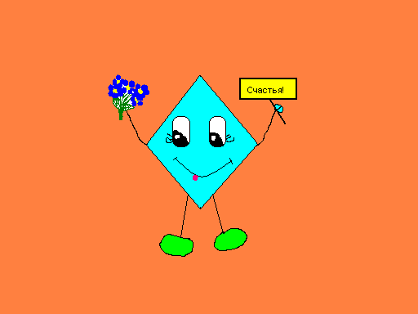
Стихи о ромбе
Термин «ромб» образован от греческого слова ρομβος — «бубен».
Сейчас бубны делают круглой формы, а раньше их делали
в форме ромба. И название карточной масти бубны,
знаки которой имеют ромбическую форму,
происходит ещё с тех времён, когда бубны не были круглыми.

Slide 4
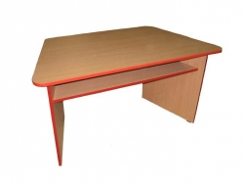
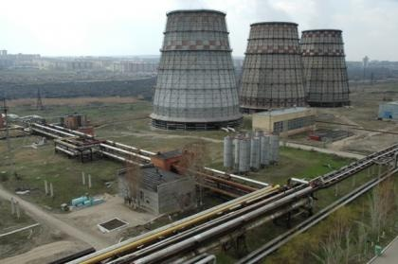
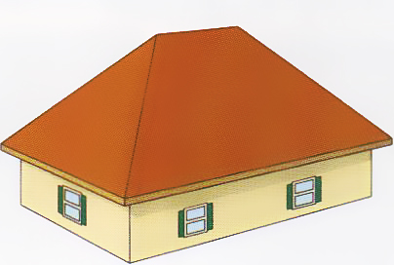
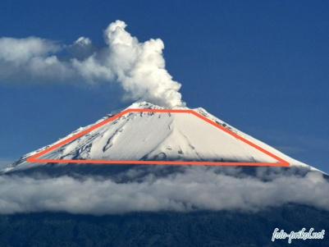
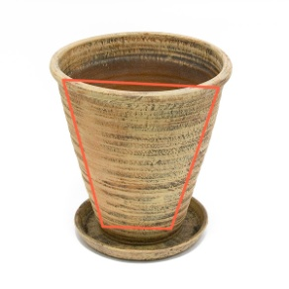
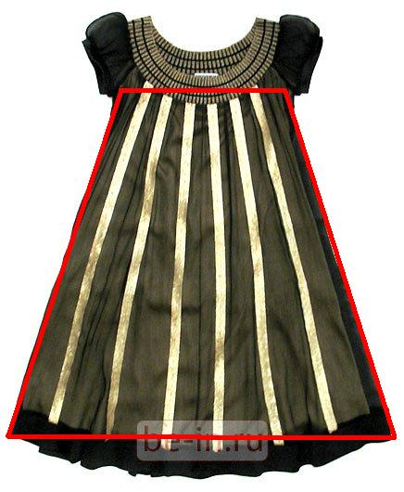
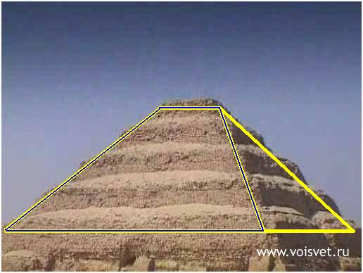
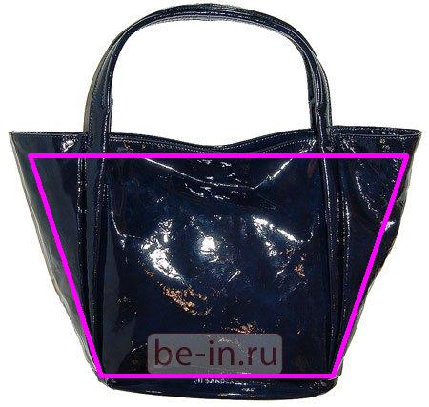
Где можно встретить трапецию
Трапеция – слово греческое, означавшее в древности «столик». Слово «трапеза» (еда) произошло именно от названия трапеции – формы стола, изображаемого на иконах.

Slide 5
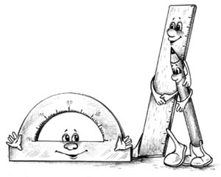
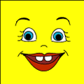
Сказка о прямоугольнике

Slide 6
Занимательная задача о квадрате
Термин «квадрат» происходит от латинского
quadratum
перевод с греческого – просто четырехугольник.
Интересный факт - в хирургическом отделении для пересадки кожи
применяют специальную машинку, которая вырезает кожу в виде квадратов.
Их располагают на обожженном участке в шахматном порядке,
так как кожа имеет свойство расти во всех направлениях.
Со временем промежутки между квадратами зарастают.
Вокруг пруда квадратной формы
растут дубы. Как увеличить
площадь пруда, не вырубая
дубов и сохранив квадратную
форму пруда?

Slide 7
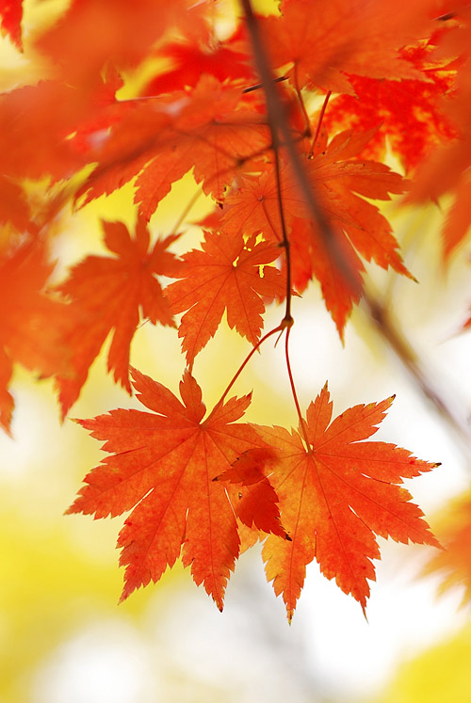
Понравился ли вам урок?
Как вы оцениваете свой вклад в подготовку и проведение урока? (В процентах)
С какими затруднениями вы встретились на уроке?

Slide 8
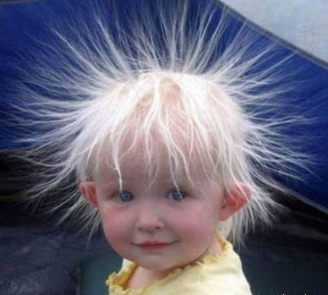
Спасибо за сотрудничество!
Удачи!

